Slide 1


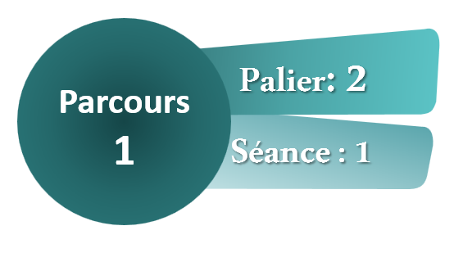

Programme de remédiation intensive -Français-
Version expérimentale pour les Ecoles Pionnières.
Non définitive. En cours d’amélioration.

Slide 2


Pour l’enseignant (e ) – ne pas lire aux élèves
Recommandations générales pour les enseignant(e)s
. 1. Se préparer : lire attentivement l’ensemble des diapositives en amont afin de s’en imprégner et élaborer la carte mentale de la leçon et anticiper les enchaînements.
2. Couvrir le contenu de la leçon avec une vérification permanente de la compréhension : ne pas sauter de diapositives et vérifier la compréhension; en maintenant un rythme soutenu sans temps mort;
3.Rester fidèle au scénario pédagogique : suivre les consignes du ruban didactique activement, sans se limiter à une lecture passive.
4.Expliquer les consignes: s’assurer que tous les élèves comprennent les consignes des activités, en les invitant à les reformuler ou à les réexpliquer, si besoin, dans leur langue maternelle.
5.Donner un feed back riche et systématique : solliciter la participation du maximum d’ élèves en les questionnant et en corrigeant les erreurs.
6.Adopter une posture dynamique : circuler dans la classe, capter l’attention par des explications, et au besoin , illustrer par des exemples;

Slide 3
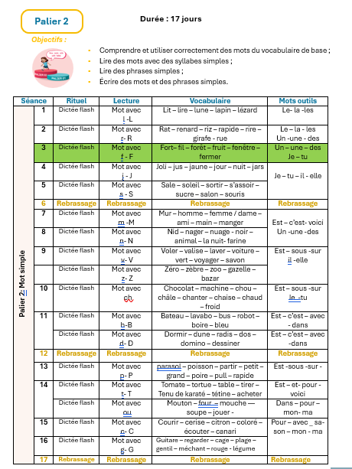
Pour l’enseignant(e) – ne pas lire aux élèves
La répartition
quotidienne
des activités

Slide 4
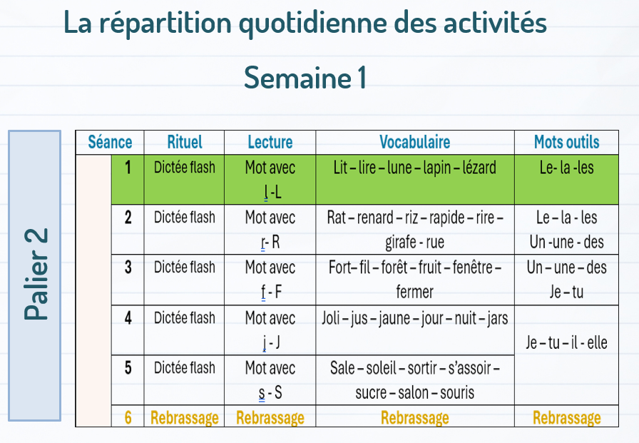
Pour l’enseignant(e) – ne pas lire aux élèves

Slide 5

Pour l’enseignant(e) – ne pas lire aux élèves
À la fin de la séance d’aujourd’hui, au moins 80% des élèves doivent être capables de :
Comprendre et produire les mots du vocabulaire:
Lit – lune – lapin – lézard – lire.
Identifier, nommer lire et écrire des syllabes avec la lettre « l », puis les utiliser pour lire des pseudo-mots et des mots.

Slide 6






Pour l’enseignant ( e )
Matériel technique
PC + PPT
Pointeur
Projection ajustée
Matériel didactique
Ardoise
Cahier
Livret

Slide 7








Pictogrammes pour la gestion de la séance.
Pour l’enseignant (e)
Modelage.
Les élèves écoutent.
Questions directes.
L’enseignant( e) désigne des élèves
Répétition chorale.
Toute la classe
participe.
Observation.
Les élèves observent
Passage au tableau.
Un élève réalise la tâche.
Travail en binôme.
Les élèves travaillent à deux .
Pratique autonome.
L’enseignant(e) circule entre les rangs.
Devoir à la maison.
Les élèves recopient leurs devoirs

Slide 8


Plan de la séance 1
1. Rituel : Dictée flash
2.Vocabulaire
3.Lecture
4.Écriture
5.Pratique autonome
6.Jeu
10 min
20 min
40 min
20 min
20 min
10 min

Slide 9




1. Rituel | 2. Vocabulaire | 3. Lecture- écriture | 4.Pratique autonome | 5.Jeu
Prenez vos ardoises et vos livrets de français
Ardoise
Cahier
Livret

Slide 10

10 min
Rituel
Dictée flash
Version provisoire pour la formation des enseignants

Slide 11
1. Rituel | 2. Vocabulaire | 3. Lecture | 4.Ecriture | 5.Pratique autonome | 6.Jeu
  Prenez vos ardoises.

Slide 12

1. Rituel | 2. Vocabulaire | 3. Lecture | 4.Ecriture | 5.Pratique autonome | 6.Jeu
        a b c d e f g h
        i j kl m n o p q
        r s t u v w x y z
  Je vais vous dicter quelques lettres de l’alphabet.
  Ecoutez bien , soyez attentif

Slide 13
1. Rituel | 2. Vocabulaire | 3. Lecture | 4.Ecriture | 5.Pratique autonome | 6.Jeu
l j t d
  «L- j - t – d ». lisons ensemble « L- j - t – d » .

Slide 14
1. Rituel | 2. Vocabulaire | 3. Lecture | 4.Ecriture | 5.Pratique autonome | 6.Jeu
  Ecrivez les lettres sur vos ardoises.

Slide 15
1. Rituel | 2. Vocabulaire | 3. Lecture | 4.Ecriture | 5.Pratique autonome | 6.Jeu
  Corrigez . l j t d
l - j - t -d

Slide 16
1. Rituel | 2. Vocabulaire | 3. Lecture | 4.Ecriture | 5.Pratique autonome | 6.Jeu
e r p o
  «e- r - p – o ». lisons ensemble « e- r - p – o » .

Slide 17
1. Rituel | 2. Vocabulaire | 3. Lecture | 4.Ecriture | 5.Pratique autonome | 6.Jeu
  Ecrivez les lettres sur vos ardoises.

Slide 18
1. Rituel | 2. Vocabulaire | 3. Lecture | 4.Ecriture | 5.Pratique autonome | 6.Jeu
  Corrigez . e-r-p-o
e – r - p - o

Slide 19

20 min
Vocabulaire
Version provisoire pour la formation des enseignants

Slide 20


Pour l’enseignant (e )
Objectifs de l’activité
Comprendre et produire les mots du vocabulaire:
Lit – lune – lapin – lézard – lire.

Slide 21
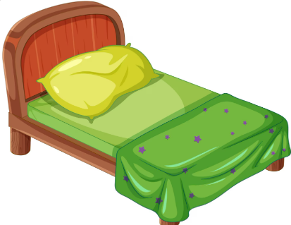


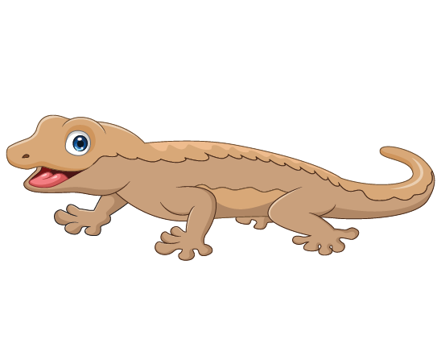

1. Rituel | 2. Vocabulaire | 3. Lecture | 4.Ecriture | 5.Pratique autonome | 6.Jeu
  Nous allons apprendre de nouveaux mots en français.

Slide 22

1. Rituel | 2. Vocabulaire | 3. Lecture | 4.Ecriture | 5.Pratique autonome | 6.Jeu
  C’est un lit. Comment vous dites lit dans votre langue?
L’enseignant (e ) fournit une rétroaction positive ou corrective.
.

Slide 23
1. Rituel | 2. Vocabulaire | 3. Lecture | 4.Ecriture | 5.Pratique autonome | 6.Jeu
  Un lit . Répétons ensemble “un lit ”.
Un lit

Slide 24

1. Rituel | 2. Vocabulaire | 3. Lecture | 4.Ecriture | 5.Pratique autonome | 6.Jeu
  C’est un lapin. Comment vous dites lapin dans votre langue?

Slide 25
1. Rituel | 2. Vocabulaire | 3. Lecture | 4.Ecriture | 5.Pratique autonome | 6.Jeu
  Un lapin .Répétons ensemble “un lapin”
Un lapin

Slide 26
1. Rituel | 2. Vocabulaire | 3. Lecture | 4.Ecriture | 5.Pratique autonome | 6.Jeu
  C’est un lézard. Comment vous dites lézard dans votre langue?

Slide 27
1. Rituel | 2. Vocabulaire | 3. Lecture | 4.Ecriture | 5.Pratique autonome | 6.Jeu
  Un lézard. Répétons ensemble “un lézard”.
Un lézard

Slide 28
1. Rituel | 2. Vocabulaire | 3. Lecture | 4.Ecriture | 5.Pratique autonome | 6.Jeu
  Qui veut dire les mots?
  L’enseignant (e) désigne trois élèves. Il pointe les images en changeant l’ordre à chaque fois.

Slide 29

1. Rituel | 2. Vocabulaire | 3. Lecture | 4.Ecriture | 5.Pratique autonome | 6.Jeu
  C’est la lune. Comment vous dites lune dans votre langue?

Slide 30
1. Rituel | 2. Vocabulaire | 3. Lecture | 4.Ecriture | 5.Pratique autonome | 6.Jeu
  La lune. Répétons ensemble “la lune”.
La lune

Slide 31

1. Rituel | 2. Vocabulaire | 3. Lecture | 4.Ecriture | 5.Pratique autonome | 6.Jeu
  La fille lit. Lire. Comment vous dites lire dans votre langue?

Slide 32
1. Rituel | 2. Vocabulaire | 3. Lecture | 4.Ecriture | 5.Pratique autonome | 6.Jeu
  Lire . Répétons ensemble “lire”.
lire

Slide 33

1. Rituel | 2. Vocabulaire | 3. Lecture | 4.Ecriture | 5.Pratique autonome | 6.Jeu
  Ali lit . Répétons ensemble “Ali lit ”.
Ali lit.

Slide 34

Rebrassage
du vocabulaire (1)
Je dis, tu montres
Version provisoire pour la formation des enseignants

Slide 35
1. Rituel | 2. Vocabulaire | 3. Lecture | 4.Ecriture | 5.Pratique autonome | 6.Jeu
  Prenez vos ardoises.

Slide 36

1. Rituel | 2. Vocabulaire | 3. Lecture | 4.Ecriture | 5.Pratique autonome | 6.Jeu
  Ecrivez sur vos ardoises le numéro du mot que je vais dire: un lit – un lézard – un lapin
L’enseignant (e ) dit les mots un par un en changeant l’ordre.

Slide 37

1. Rituel | 2. Vocabulaire | 3. Lecture | 4.Ecriture | 5.Pratique autonome | 6.Jeu
  Ecrivez sur vos ardoises le numéro du mot que je vais dire: la lune – un lapin – lire
L’enseignant (e ) dit les mots un par un en changeant l’ordre.

Slide 38

Rebrassage
du vocabulaire (2)
Jeu du duel
Version provisoire pour la formation des enseignants

Slide 39

1. Rituel | 2. Vocabulaire | 3. Lecture | 4.Ecriture | 5.Pratique autonome | 6.Jeu
Nous allons jouer au jeu du duel. Qui veut passer au tableau?
L’enseignant (e ) fait passer les élèves deux par deux et annonce le gagnant.

Slide 40

Rebrassage
du vocabulaire (3)
Trouver les mots qui manquent
Version provisoire pour la formation des enseignants

Slide 41

1. Rituel | 2. Vocabulaire | 3. Lecture | 4.Ecriture | 5.Pratique autonome | 6.Jeu
Observez bien les images. Je vais masquer 2 images.

Slide 42



1. Rituel | 2. Vocabulaire | 3. Lecture | 4.Ecriture | 5.Pratique autonome | 6.Jeu
  Quels sont les 2 mots qui manquent ?

Slide 43
1. Rituel | 2. Vocabulaire | 3. Lecture | 4.Ecriture | 5.Pratique autonome | 6.Jeu
  Les mots qu’il fallait trouver sont :un lapin et la lune

Slide 44




1. Rituel | 2. Vocabulaire | 3. Lecture | 4.Ecriture | 5.Pratique autonome | 6.Jeu
À la maison, écrivez, les mots du vocabulaire que nous avons vus aujourd’hui.
Vous allez trouver 3 mots: Les pages 16,17 et 18.
Devoir à la maison

Slide 45


Chanson
Version provisoire pour la formation des enseignants

Slide 46


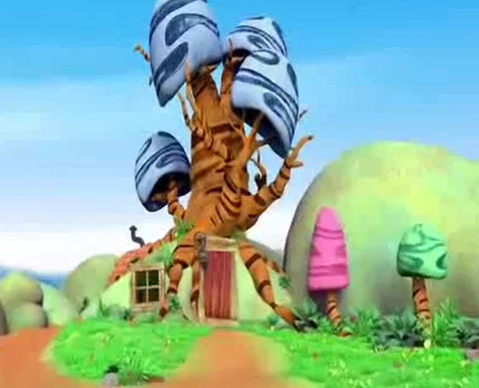
Nous allons chanter une nouvelle chanson : « Dans sa maison un grand cerf ».
Ecoutez bien , soyez attentif.

Slide 47



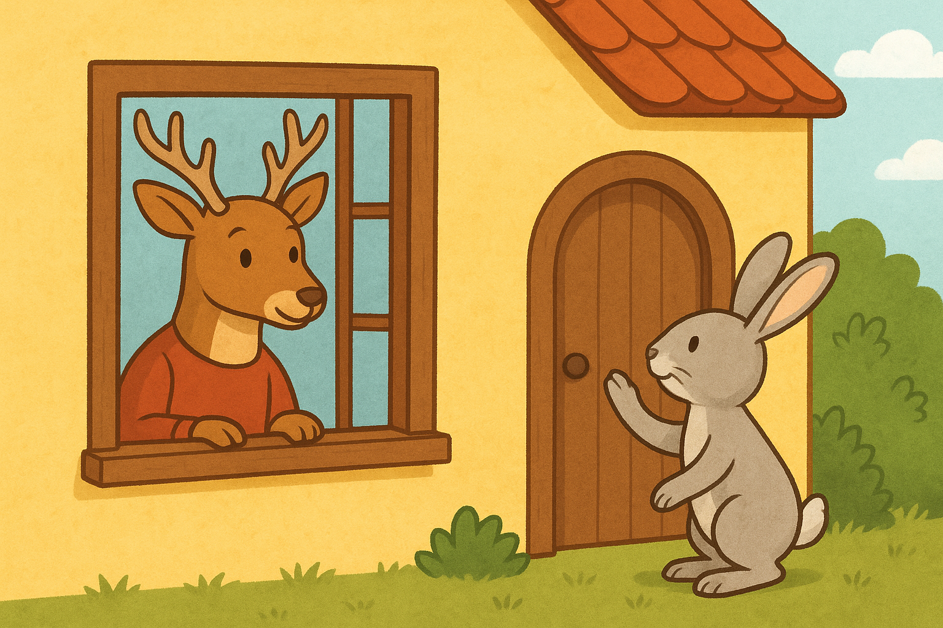
1. Rituel | 2. Vocabulaire | 3. Lecture | 4.Ecriture | 5.Pratique autonome | 6.Jeu
Diffusion automatique.

Slide 48

40 min
Lecture
Présentation des syllabes:
l + ( a - o - u - i - e - é)
Version provisoire pour la formation des enseignants

Slide 49
Pour l’enseignant (e )
Objectifs de l’activité
Identifier, nommer, lire et écrire des syllabes avec la lettre « l », puis les utiliser pour lire des pseudo-mots et des mots.

Slide 50
1. Rituel | 2. Vocabulaire | 3. Lecture | 4.Ecriture | 5.Pratique autonome | 6.Jeu
l L
  Nous allons apprendre à lire des syllabes simples avec la lettre « l », puis les utiliser pour lire des mots ( pseudo-mots et mots).

Slide 51

1. Rituel | 2. Vocabulaire | 3. Lecture | 4.Ecriture | 5.Pratique autonome | 6.Jeu
  C’est la lettre l. Elle fait le son « l ».
l

Slide 52
1. Rituel | 2. Vocabulaire | 3. Lecture | 4.Ecriture | 5.Pratique autonome | 6.Jeu
  « l » « a »
Dire le son des lettres.
l
a

Slide 53
1. Rituel | 2. Vocabulaire | 3. Lecture | 4.Ecriture | 5.Pratique autonome | 6.Jeu
  « la ». Quand la lettre l est à côté de la lettre a . ça fait le son « la ». « l » « a » « la ».
  Lisons ensemble « l » « a » « la »
la

Slide 54
1. Rituel | 2. Vocabulaire | 3. Lecture | 4.Ecriture | 5.Pratique autonome | 6.Jeu
« l » « o »
Dire le son des lettres.
l
o

Slide 55
1. Rituel | 2. Vocabulaire | 3. Lecture | 4.Ecriture | 5.Pratique autonome | 6.Jeu
  « lo ». Quand la lettre l est à côté de la lettre o . ça fait le son « lo ». « l » « o » « lo ».
  Lisons ensemble « l » « o » « lo ».
lo

Slide 56
1. Rituel | 2. Vocabulaire | 3. Lecture | 4.Ecriture | 5.Pratique autonome | 6.Jeu
« l » « i »
Dire le son des lettres.
l
i

Slide 57
1. Rituel | 2. Vocabulaire | 3. Lecture | 4.Ecriture | 5.Pratique autonome | 6.Jeu
  « li ». « l » « i » « li ». Lisons ensemble « l » « i » « li ».
li

Slide 58
1. Rituel | 2. Vocabulaire | 3. Lecture | 4.Ecriture | 5.Pratique autonome | 6.Jeu
« l » « e »
Dire le son des lettres.
l
e

Slide 59
1. Rituel | 2. Vocabulaire | 3. Lecture | 4.Ecriture | 5.Pratique autonome | 6.Jeu
  « le ». « l » « e» « le ». Lisons ensemble « l » « e » « le ».
le

Slide 60
1. Rituel | 2. Vocabulaire | 3. Lecture | 4.Ecriture | 5.Pratique autonome | 6.Jeu
« l » « é »
Dire le son des lettres.
l
é

Slide 61
1. Rituel | 2. Vocabulaire | 3. Lecture | 4.Ecriture | 5.Pratique autonome | 6.Jeu
  « lé ». « l » « é» « lé ». Lisons ensemble « l » « é » « lé ».
lé

Slide 62
1. Rituel | 2. Vocabulaire | 3. Lecture | 4.Ecriture | 5.Pratique autonome | 6.Jeu
« l » « u »
Dire le son des lettres.
l
u

Slide 63
1. Rituel | 2. Vocabulaire | 3. Lecture | 4.Ecriture | 5.Pratique autonome | 6.Jeu
  « lu ». « l » « u» « lu ». Lisons ensemble « l » « u » « lu ».
lu

Slide 64
1. Rituel | 2. Vocabulaire | 3. Lecture | 4.Ecriture | 5.Pratique autonome | 6.Jeu
« a » « l »
Dire le son des lettres.
a
l

Slide 65
1. Rituel | 2. Vocabulaire | 3. Lecture | 4.Ecriture | 5.Pratique autonome | 6.Jeu
  « al ». « a » « l » « al ». Lisons ensemble « a » « l » « al ».
al

Slide 66
1. Rituel | 2. Vocabulaire | 3. Lecture | 4.Ecriture | 5.Pratique autonome | 6.Jeu
« o » « l »
Dire le son des lettres.
o
l

Slide 67
1. Rituel | 2. Vocabulaire | 3. Lecture | 4.Ecriture | 5.Pratique autonome | 6.Jeu
  « ol ». « o » « l » « ol ». Lisons ensemble « o » « l » « ol ».
ol

Slide 68
1. Rituel | 2. Vocabulaire | 3. Lecture | 4.Ecriture | 5.Pratique autonome | 6.Jeu
« i » « l »
Dire le son des lettres.
i
l

Slide 69
1. Rituel | 2. Vocabulaire | 3. Lecture | 4.Ecriture | 5.Pratique autonome | 6.Jeu
  « il ». « i » « l » « il ». Lisons ensemble « i » « l » « il ».
il

Slide 70
1. Rituel | 2. Vocabulaire | 3. Lecture | 4.Ecriture | 5.Pratique autonome | 6.Jeu
« é » « l »
Dire le son des lettres.
é
l

Slide 71
1. Rituel | 2. Vocabulaire | 3. Lecture | 4.Ecriture | 5.Pratique autonome | 6.Jeu
  « él ». « é » « l » « él ». Lisons ensemble « é » « l » « él ».
él

Slide 72
1. Rituel | 2. Vocabulaire | 3. Lecture | 4.Ecriture | 5.Pratique autonome | 6.Jeu
« u » « l »
Dire le son des lettres.
u
l

Slide 73
1. Rituel | 2. Vocabulaire | 3. Lecture | 4.Ecriture | 5.Pratique autonome | 6.Jeu
  « ul ». « u » « l » « ul ». Lisons ensemble « u » « l » « ul ».
ul

Slide 74

Rebrassage de lecture (1)
Je lis des syllabes
Version provisoire pour la formation des enseignants

Slide 75












1. Rituel | 2. Vocabulaire | 3. Lecture | 4.Ecriture | 5.Pratique autonome | 6.Jeu
je vais vous montrer comment lire l’arbre des syllabes. Écoutez attentivement.
L’enseignant lit l’arbre des syllabes en pointant les lettres.
a
la
o
lo
i
li
l
u
lu
e
le
é
lé

Slide 76
1. Rituel | 2. Vocabulaire | 3. Lecture | 4.Ecriture | 5.Pratique autonome | 6.Jeu
Lisons ensemble.
a
la
o
lo
i
li
l
u
lu
e
le
é
lé

Slide 77
1. Rituel | 2. Vocabulaire | 3. Lecture | 4.Ecriture | 5.Pratique autonome | 6.Jeu
  Je vais lire les syllabes. Ecoutez bien et suivez avec moi.
la – ol – lu - él
ul –le – il - lo
li –al – lé - ol

Slide 78
1. Rituel | 2. Vocabulaire | 3. Lecture | 4.Ecriture | 5.Pratique autonome | 6.Jeu
  Lisons ensemble.
la – ol – lu - él
ul –le – il - lo
li –al – lé - ol

Slide 79
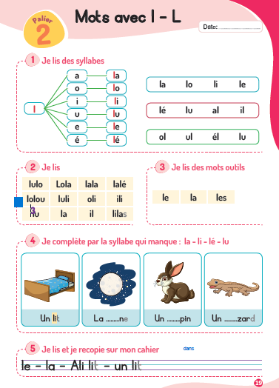
1. Rituel | 2. Vocabulaire | 3. Lecture | 4.Ecriture | 5.Pratique autonome | 6.Jeu
Ouvrez vos livrets à l’activité 1, page 19.

Slide 80
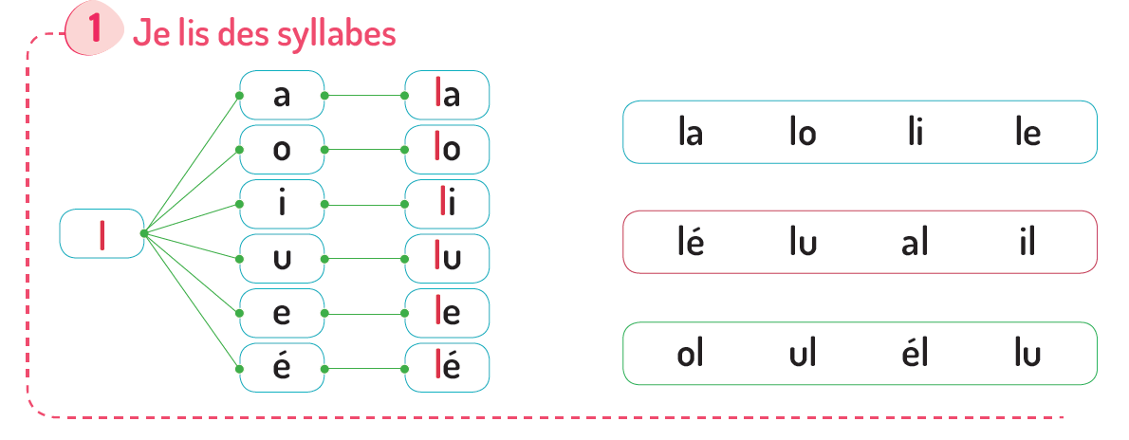
1. Rituel | 2. Vocabulaire | 3. Lecture | 4.Ecriture | 5.Pratique autonome | 6.Jeu
Lisez à votre voisin à voix basse . Ensuite, échangez les rôles.
L’enseignant (e ) circule entre les rangs et donne une rétroaction positive ou corrective.

Slide 81

Rebrassage de lecture (2)
Je lis des mots
Version provisoire pour la formation des enseignants

Slide 82
1. Rituel | 2. Vocabulaire | 3. Lecture | 4.Ecriture | 5.Pratique autonome | 6.Jeu
  Nous allons apprendre à lire des mots ensemble. On lit les lettres de gauche à droite.
lala

Slide 83
1. Rituel | 2. Vocabulaire | 3. Lecture | 4.Ecriture | 5.Pratique autonome | 6.Jeu
  Ecoutez comment je fais : « l » « a » « la ». « l » « a » « la ». « la » « la » . « lala ».
  Lisons ensemble « l » « a » « la ». « l » « a » « la ». « la » « la » . « lala ».
la la

Slide 84
1. Rituel | 2. Vocabulaire | 3. Lecture | 4.Ecriture | 5.Pratique autonome | 6.Jeu
  « l » « é » « lé ». « l » « u » « lu ». « lé » « lu » . « lélu ».
  Lisons ensemble « l » « é » « lé ». « l » « u » « lu ». « lé » « lu » . « lélu ».
lé lu

Slide 85
1. Rituel | 2. Vocabulaire | 3. Lecture | 4.Ecriture | 5.Pratique autonome | 6.Jeu
  « l » « i » « la ». « l » « a » « la ». « li » « la » . « lila ».
  Lisons ensemble « l » « i » « la ». « l » « a » « la ». « li » « la » . « lila ».
li la

Slide 86
1. Rituel | 2. Vocabulaire | 3. Lecture | 4.Ecriture | 5.Pratique autonome | 6.Jeu
  « l » « e » « le ». « l » « o » « lo ». « le » « lo » . « lelo ».
  Lisons ensemble « l » « e » « le ». « l » « o » « lo ». « le » « lo » . « lelo ».
le lo

Slide 87
1. Rituel | 2. Vocabulaire | 3. Lecture | 4.Ecriture | 5.Pratique autonome | 6.Jeu
  « a » « l » « o ». « a » « lo ». « alo » . Lisons ensemble « a » « l » « o ». « a » « lo ». « alo ».
a lo

Slide 88
1. Rituel | 2. Vocabulaire | 3. Lecture | 4.Ecriture | 5.Pratique autonome | 6.Jeu
  « a » « l » « o ». « a » « lo ». « alo » . Lisons ensemble « a » « l » « o ». « a » « lo ». « alo ».
o li

Slide 89
1. Rituel | 2. Vocabulaire | 3. Lecture | 4.Ecriture | 5.Pratique autonome | 6.Jeu
  Les lettres en gris à la fin des mots sont des lettres muettes . Elles ne se prononcent pas.
lit
lilas

Slide 90
1. Rituel | 2. Vocabulaire | 3. Lecture | 4.Ecriture | 5.Pratique autonome | 6.Jeu
  lit. La lettre t est muette, je ne la prononce pas. Elle est en gris. Donc je lis li.
  Lisons ensemble : lit.
lit

Slide 91
1. Rituel | 2. Vocabulaire | 3. Lecture | 4.Ecriture | 5.Pratique autonome | 6.Jeu
  lilas. La lettre s est muette, je ne la prononce pas. Elle est en gris. Donc je lis lila.
  Lisons ensemble : lilas.
lilas

Slide 92

Rebrassage de lecture (3)
Le jeu du duel
Version provisoire pour la formation des enseignants

Slide 93

1. Rituel | 2. Vocabulaire | 3. Lecture | 4.Ecriture | 5.Pratique autonome | 6.Jeu
On va commencer le jeu. Qui veut passer au tableau?
L’enseignant (e ) fait passer tous les élèves deux par deux et annonce le gagnant.
le al lo lé lu
lili ul alo il léla
él lilas lit lulé ol

Slide 94

Mots-outils:
le - la - les
Version provisoire pour la formation des enseignants

Slide 95
1. Rituel | 2. Vocabulaire | 3. Lecture | 4.Ecriture | 5.Pratique autonome | 6.Jeu
le – la – les
  Nous allons apprendre de nouveaux mots outils.

Slide 96
1. Rituel | 2. Vocabulaire | 3. Lecture | 4.Ecriture | 5.Pratique autonome | 6.Jeu
  Le s’écrit avec les lettres l et e. le. lisons ensemble ”le”
le

Slide 97
1. Rituel | 2. Vocabulaire | 3. Lecture | 4.Ecriture | 5.Pratique autonome | 6.Jeu
le lézard. Lisons ensemble « le lézard »
Le lézard

Slide 98
1. Rituel | 2. Vocabulaire | 3. Lecture | 4.Ecriture | 5.Pratique autonome | 6.Jeu
  Observez bien “ le”.
Passer à la diapositive suivante après 5 secondes.
le

Slide 99

1. Rituel | 2. Vocabulaire | 3. Lecture | 4.Ecriture | 5.Pratique autonome | 6.Jeu
  Fermez les yeux et visualisez comment s’écrit le
Passer à la diapositive suivante après 5 secondes.

Slide 100
1. Rituel | 2. Vocabulaire | 3. Lecture | 4.Ecriture | 5.Pratique autonome | 6.Jeu
  Écrivez” le” sur vos ardoises.

Slide 101
1. Rituel | 2. Vocabulaire | 3. Lecture | 4.Ecriture | 5.Pratique autonome | 6.Jeu
Corrigez. le
le

Slide 102
1. Rituel | 2. Vocabulaire | 3. Lecture | 4.Ecriture | 5.Pratique autonome | 6.Jeu
  La s’écrit avec les lettres l et a. la. lisons ensemble ”la”
la

Slide 103
1. Rituel | 2. Vocabulaire | 3. Lecture | 4.Ecriture | 5.Pratique autonome | 6.Jeu
La lune Lisons ensemble « la lune »
La lune

Slide 104
1. Rituel | 2. Vocabulaire | 3. Lecture | 4.Ecriture | 5.Pratique autonome | 6.Jeu
  Observez bien “ la”.
Passer à la diapositive suivante après 5 secondes.
la

Slide 105
1. Rituel | 2. Vocabulaire | 3. Lecture | 4.Ecriture | 5.Pratique autonome | 6.Jeu
  Fermez les yeux et visualisez comment s’écrit le mot.
Passer à la page suivante après 5 secondes.

Slide 106
1. Rituel | 2. Vocabulaire | 3. Lecture | 4.Ecriture | 5.Pratique autonome | 6.Jeu
  Écrivez “la” sur vos ardoises.

Slide 107
1. Rituel | 2. Vocabulaire | 3. Lecture | 4.Ecriture | 5.Pratique autonome | 6.Jeu
Corrigez. la
la

Slide 108
1. Rituel | 2. Vocabulaire | 3. Lecture | 4.Ecriture | 5.Pratique autonome | 6.Jeu
  Les s’écrit avec les lettres l, e et s. les. lisons ensemble ”les”
les

Slide 109
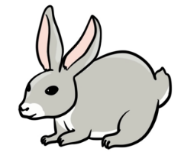
1. Rituel | 2. Vocabulaire | 3. Lecture | 4.Ecriture | 5.Pratique autonome | 6.Jeu
Les lapins. lisons ensemble « les lapins »
Les lapins

Slide 110
1. Rituel | 2. Vocabulaire | 3. Lecture | 4.Ecriture | 5.Pratique autonome | 6.Jeu
  Observez bien “ les”.
Passer à la diapositive suivante après 5 secondes.
les

Slide 111
1. Rituel | 2. Vocabulaire | 3. Lecture | 4.Ecriture | 5.Pratique autonome | 6.Jeu
  Fermez les yeux et visualisez comment s’écrit le mot.
Passer à la page suivante après 5 secondes.

Slide 112
1. Rituel | 2. Vocabulaire | 3. Lecture | 4.Ecriture | 5.Pratique autonome | 6.Jeu
  Écrivez “les” sur vos ardoises.

Slide 113
1. Rituel | 2. Vocabulaire | 3. Lecture | 4.Ecriture | 5.Pratique autonome | 6.Jeu
Corrigez. les
les

Slide 114
1. Rituel | 2. Vocabulaire | 3. Lecture | 4.Ecriture | 5.Pratique autonome | 6.Jeu
Ouvrez vos livrets à la page 19.

Slide 115
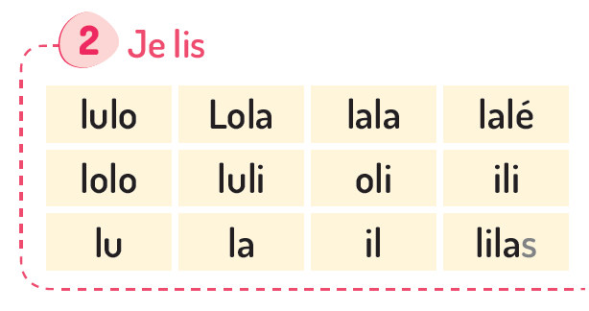
1. Rituel | 2. Vocabulaire | 3. Lecture | 4.Ecriture | 5.Pratique autonome | 6.Jeu
Lisez à votre voisin à voix basse . Ensuite, échangez les rôles.
L’enseignant (e ) circule entre les rangs et donne une rétroaction positive ou corrective.

Slide 116
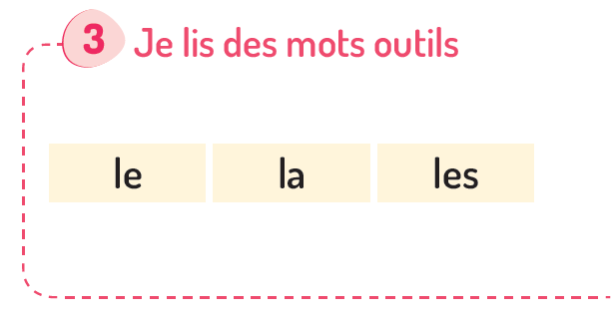
1. Rituel | 2. Vocabulaire | 3. Lecture | 4.Ecriture | 5.Pratique autonome | 6.Jeu
Lisez à votre voisin à voix basse . Ensuite, échangez les rôles.
L’enseignant (e ) circule entre les rangs et donne une rétroaction positive ou corrective.

Slide 117

1. Rituel | 2. Vocabulaire | 3. Lecture | 4.Ecriture | 5.Pratique autonome | 6.Jeu
À la maison, faites l’exercice 4 page 19
Devoir à la maison

Slide 118
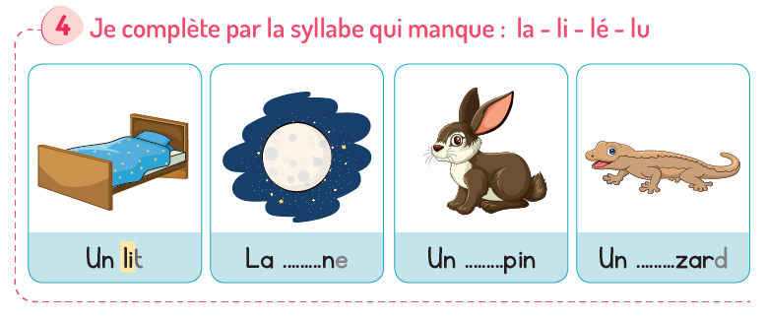
1. Rituel | 2. Vocabulaire | 3. Lecture | 4.Ecriture | 5.Pratique autonome | 6.Jeu
Nous allons faire le 1er exemple ensemble. Regardez comment je vais faire.
Un …..t

Slide 119
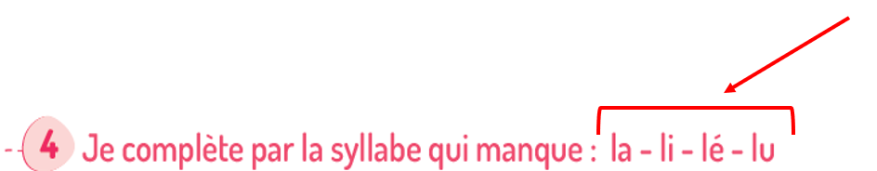
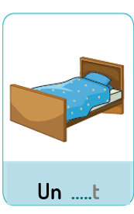
1. Rituel | 2. Vocabulaire | 3. Lecture | 4.Ecriture | 5.Pratique autonome | 6.Jeu
u
J’observe l’image. Ensuite, je lis les syllabes: la - li – lé – lu et je choisis la syllabe convenable

Slide 120


1. Rituel | 2. Vocabulaire | 3. Lecture | 4.Ecriture | 5.Pratique autonome | 6.Jeu
u
la bonne réponse est : « li » .
j’écris « li » et je lis « un lit »

Slide 121
1. Rituel | 2. Vocabulaire | 3. Lecture | 4.Ecriture | 5.Pratique autonome | 6.Jeu
À la maison, complétez les autres mots par la syllabe qui manque
Devoir à la maison

Slide 122

20 min
Ecriture
Des syllables avec "l"
Des mots et des phrases
Version provisoire pour la formation des enseignants

Slide 123

1. Rituel | 2. Vocabulaire | 3. Lecture | 4.Ecriture | 5.Pratique autonome | 6.Jeu
  Nous allons apprendre à écrire des syllabes construites avec « l », puis les utiliser pour écrire des mots et des phrases.

Slide 124


1. Rituel | 2. Vocabulaire | 3. Lecture | 4.Ecriture | 5.Pratique autonome | 6.Jeu
  Je vais écrire lu. Regardez comment je fais.
  L’enseignant utilise le tableau pour écrire les modèles

Slide 125
1. Rituel | 2. Vocabulaire | 3. Lecture | 4.Ecriture | 5.Pratique autonome | 6.Jeu
  Quand j’entends la syllabe « lu ». J’entends « l » et «u » et J’écris l et u.
  Laissez un petit espace entre les 2 lettres .

Slide 126
1. Rituel | 2. Vocabulaire | 3. Lecture | 4.Ecriture | 5.Pratique autonome | 6.Jeu
Prenez vos ardoises.

Slide 127

1. Rituel | 2. Vocabulaire | 3. Lecture | 4.Ecriture | 5.Pratique autonome | 6.Jeu
  Ecrivez « lu » sur vos ardoises. Laissez un petit espace entre les deux lettres .

Slide 128

1. Rituel | 2. Vocabulaire | 3. Lecture | 4.Ecriture | 5.Pratique autonome | 6.Jeu
  Je vais écrire lilo. Regardez comment je fais.
  L’enseignant utilise le tableau pour écrire les modèles

Slide 129
1. Rituel | 2. Vocabulaire | 3. Lecture | 4.Ecriture | 5.Pratique autonome | 6.Jeu
  « lilo » est composé de deux syllabes: « li » et «lo ». J’entends « li », j’écris les lettres l et i.
  J’entends « lo », j’écris les lettres l et o. Je lis Lilo. Laissez un petit espace entre les lettres du mot.

Slide 130
1. Rituel | 2. Vocabulaire | 3. Lecture | 4.Ecriture | 5.Pratique autonome | 6.Jeu
Prenez vos ardoises.

Slide 131

1. Rituel | 2. Vocabulaire | 3. Lecture | 4.Ecriture | 5.Pratique autonome | 6.Jeu
  Ecrivez lilo sur vos ardoises. Laissez un petit espace entre les lettres .

Slide 132
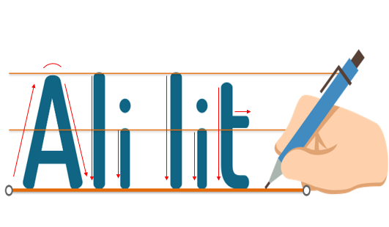
1. Rituel | 2. Vocabulaire | 3. Lecture | 4.Ecriture | 5.Pratique autonome | 6.Jeu
  Ali lit. Regardez comment je fais pour écrire cette phrase.
  L’enseignant utilise le tableau pour écrire les modèles

Slide 133
1. Rituel | 2. Vocabulaire | 3. Lecture | 4.Ecriture | 5.Pratique autonome | 6.Jeu
  La phrase « Ali lit» est composée de deux mots « Ali » et « lit ».
  J’entends « Ali », j’écris les lettres A, l et i. J’entends « lit », j’écris les lettres l, i et t (une lettre muette). Ali lit

Slide 134
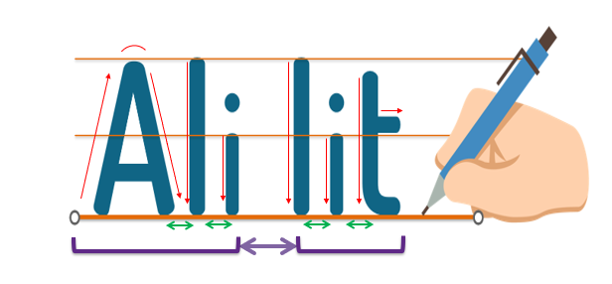


1. Rituel | 2. Vocabulaire | 3. Lecture | 4.Ecriture | 5.Pratique autonome | 6.Jeu
  Je commence par une lettre majuscule. A majuscule.
  je laisse un petit espace entre les lettres d’un même mot et un espace plus grand entre les deux mots

Slide 135
1. Rituel | 2. Vocabulaire | 3. Lecture | 4.Ecriture | 5.Pratique autonome | 6.Jeu
Prenez vos ardoises.

Slide 136

1. Rituel | 2. Vocabulaire | 3. Lecture | 4.Ecriture | 5.Pratique autonome | 6.Jeu
  Ecrivez la phrase sur vos ardoises. Commencez par une majuscule.

Slide 137
1. Rituel | 2. Vocabulaire | 3. Lecture | 4.Ecriture | 5.Pratique autonome | 6.Jeu
  Laissez un petit espace entre les lettres d’un même mot et un espace plus grand entre les mots.

Slide 138

20 min
Pratique autonome
Je m’exerce sur
mon cahier d’activités
Version provisoire pour la formation des enseignants

Slide 139
1. Rituel | 2. Vocabulaire | 3. Lecture | 4.Ecriture | 5.Pratique autonome | 6.Jeu
Ouvrez vos livrets à l’activité 2, la page 19.

Slide 140

1. Rituel | 2. Vocabulaire | 3. Lecture | 4.Ecriture | 5.Pratique autonome | 6.Jeu
chacun lit tout seul.
L’enseignant circule entre les rangs et donne une rétroaction positive ou corrective.

Slide 141
1. Rituel | 2. Vocabulaire | 3. Lecture | 4.Ecriture | 5.Pratique autonome | 6.Jeu
Allez à l’activité 3. chacun lit tout seul.
L’enseignant circule entre les rangs et donne une rétroaction positive ou corrective.

Slide 142
1. Rituel | 2. Vocabulaire | 3. Lecture | 4.Ecriture | 5.Pratique autonome | 6.Jeu
Allez à l’activité 5, page 19.

Slide 143
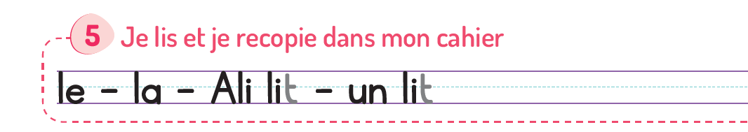
1. Rituel | 2. Vocabulaire | 3. Lecture | 4.Ecriture | 5.Pratique autonome | 6.Jeu
Lisez et recopiez sur vos cahiers.
L’enseignant rappelle aux élèves les règle de la bonne écriture.

Slide 144

10 min
Jeu
Sauter sur les syllabes
Version provisoire pour la formation des enseignants

Slide 145

1. Rituel | 2. Vocabulaire | 3. Lecture | 4.Ecriture | 5.Pratique autonome | 6.Jeu
Nous allons jouer au jeu « Sauter sur les syllabes ».
Le joueur doit sauter sur toutes les cases contenant la syllabe annoncée. Après chaque saut, il lit à voix haute la syllabe de la case.

Slide 146
1. Rituel | 2. Vocabulaire | 3. Lecture | 4.Ecriture | 5.Pratique autonome | 6.Jeu
On va commencer le jeu.
L’enseignant ( e ) désigne quelques élèves pour jouer

Slide 147
À la maison, écrivez, les mots du vocabulaire que nous avons vus aujourd’hui
Et terminez les activités de la page 19.
Devoir à la maison

Slide 148
La séance d’aujourd’hui est terminée
A demain !

Slide 149
Réflexions de l’enseignant
Je note mes observations dans le cahier-journal
الإعداد المادي للأستاذ

Slide 150


A la fin de la séance d’aujourd’hui, au moins 80% des élèves devraient être capables de :
Comprendre et produire les mots du vocabulaire
Lire et écrire les syllabes et les mots présentés.
Les objectifs de ma séance ont-ils été atteints ?
Sinon, pourquoi ?
Que faudrait-il faire pour les prochaines séances ?

